Slide 1

Zertifizierung Gesundheitsfördernde Schule erreicht
• Gesundheitsfördernde Schule – Was ist das?
• Warum haben wir die Gesamtzertifizierung erreicht?
• Wie geht es weiter?
2. Gliederung
Gesundheitsfördernde Schule – Was ist das
Warum haben wir die Gsamtzertifizierung erreicht?
Und wie geht es jetzt weiter?

Slide 2
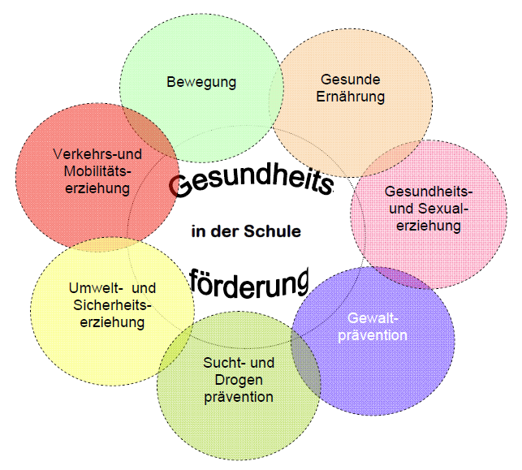
Gesundheitsfördernde Schule – Was ist das?

Slide 3
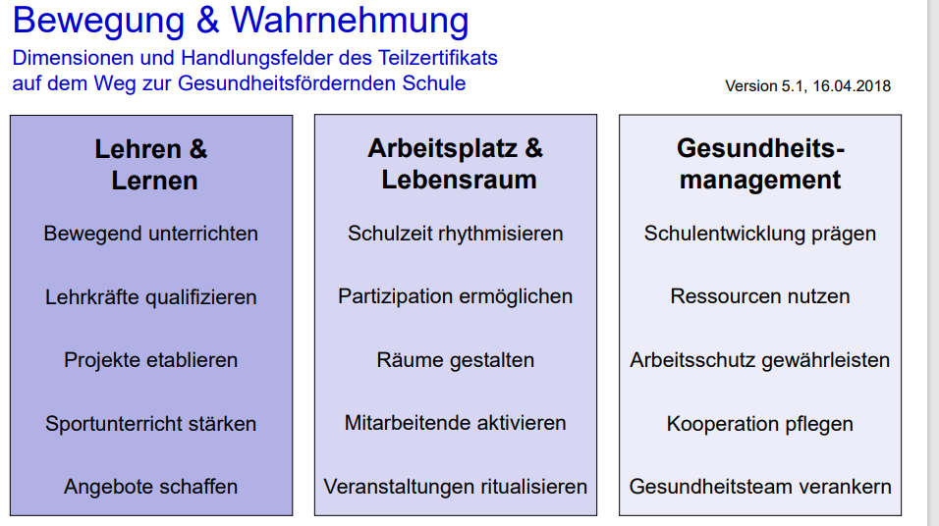
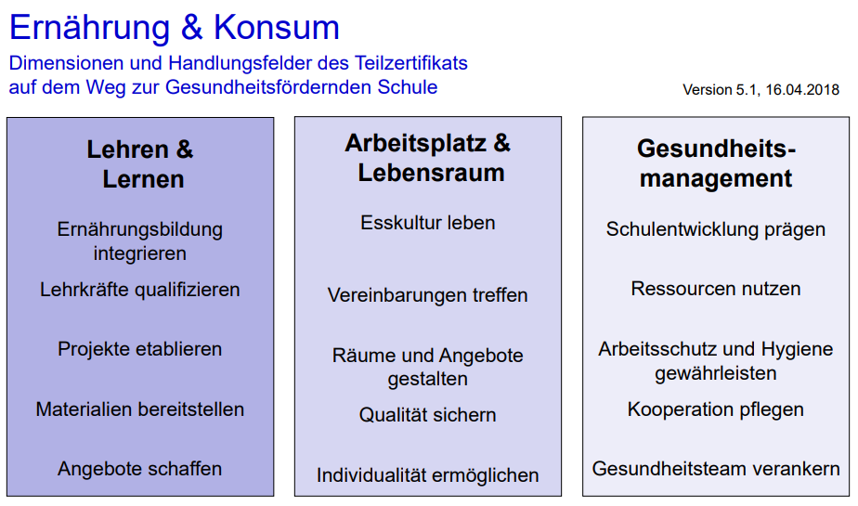
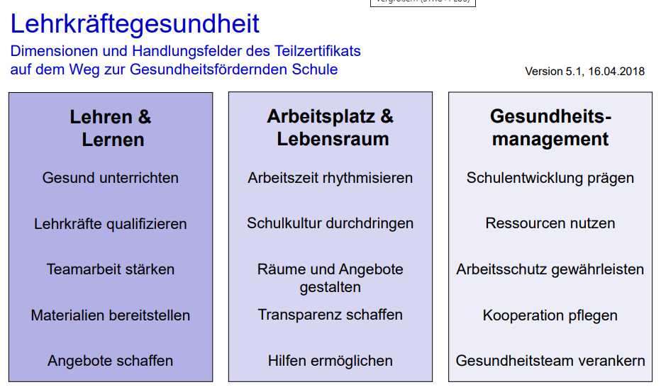
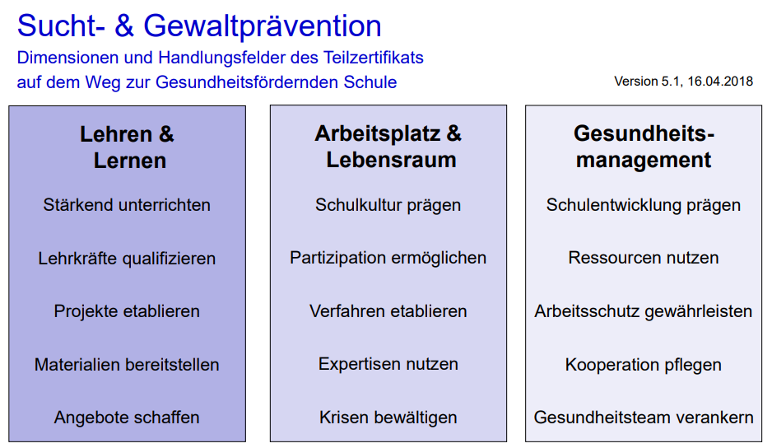
2. Gliederung
Gesundheitsfördernde Schule – Was ist das
Warum haben wir die Gsamtzertifizierung erreicht?
Und wie geht es jetzt weiter?
Gesamtzertifizierung erreicht, weil…

Slide 4
Sind wir jetzt eine gesunde Schule?
Nein
Gesundheitsfördernde Schule bedeutet, dass wir unsere Gesundheit (und die der Kinder) stets mitbedenken wollen
2. Gliederung
Gesundheitsfördernde Schule – Was ist das
Warum haben wir die Gsamtzertifizierung erreicht?
Und wie geht es jetzt weiter?

Slide 5
Jetzt heißt es informieren
aktuelle Belastungen erläutern
passende Lösungswege und Hilfen aufzeigen, die in unseren Teilzertifikaten (TZ) ausgewiesen sind.
2. Gliederung
Gesundheitsfördernde Schule – Was ist das
Warum haben wir die Gsamtzertifizierung erreicht?
Und wie geht es jetzt weiter?

Slide 6
Gesundheitsfördernde Schule bedeutet z.B.,
TZ Ernährung und Verbraucherbildung
dass wir im regen Kontakt zu Nowicook stehen.
dass wir selbstverständlich mit dem aktuellen Angebot nicht einverstanden sind.
dass wir uns über jeden Hinweis aus dem Kollegium freuen, wenn das Angebot ungesünder wird.
dass wir offen für Ideen (F5er Klassenlehrerinnen) sind und diese unterstützen wollen.
2. Gliederung
Gesundheitsfördernde Schule – Was ist das
Warum haben wir die Gsamtzertifizierung erreicht?
Und wie geht es jetzt weiter?

Slide 7
Gesundheitsfördernde Schule bedeutet z.B.,
TZ Lehrkräftegesundheit
L2.1 Wir sind uns unserer Vorbildfunktion in der Schulgemeinschaft bewusst.
L2.3 Wir fordern konsequent die Einhaltung der vereinbarten Regeln von den Schülerinnen und Schülern.
2. Gliederung
Gesundheitsfördernde Schule – Was ist das
Warum haben wir die Gsamtzertifizierung erreicht?
Und wie geht es jetzt weiter?

Slide 8
Gesundheitsfördernde Schule bedeutet z.B.,
TZ Lehrkräftegesundheit
NB
Wer als Lehrkraft diese Regeln unterstützt, der stärkt die Gesundheit des Kollegiums!
Wer diese Regeln dauerhaft missachtet, der schadet der Gesundheit des Kollegiums!!
2. Gliederung
Gesundheitsfördernde Schule – Was ist das
Warum haben wir die Gsamtzertifizierung erreicht?
Und wie geht es jetzt weiter?

Slide 9
Gesundheitsfördernde Schule bedeutet z.B.,
TZ Sucht- und Gewaltprävention
Frau Schachtsiek wird nun, unterstützt durch die Schulsozialarbeit, über konkrete Beispiele aus disem TZ berichten. Die Lehrkräfte sollen und müssen wissen, was in der Schule diesbezüglich gerade passiert und wie man sich bspw. verhalten und an wen man sich wenden muss, wenn man etwas von Selbstmordäußerungen oder TicToc Gewaltvideos mitbekommt.
2. Gliederung
Gesundheitsfördernde Schule – Was ist das
Warum haben wir die Gsamtzertifizierung erreicht?
Und wie geht es jetzt weiter?

